Slide 1

Косвенные
методы
разрешения
конфликта

Slide 2
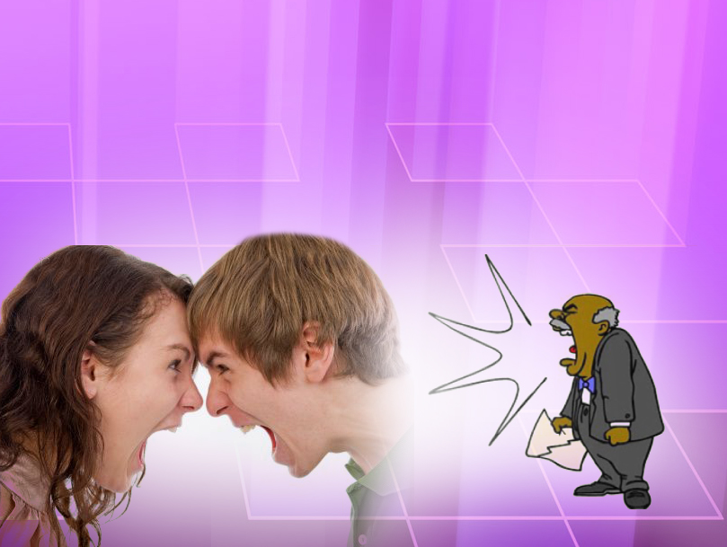
Способы разрешения конфликтов условно делятся на два типа:
Прямые
Косвенные

Slide 3

Прямые методы решения конфликтов:
Директивное, настойчивое утверждение своей точки зрения.
Перестройка собственного поведения и уступки с учётом точки зрения других.
Игнорирование конфликта.
Сотрудничество и выработка совместных решений.

Slide 4
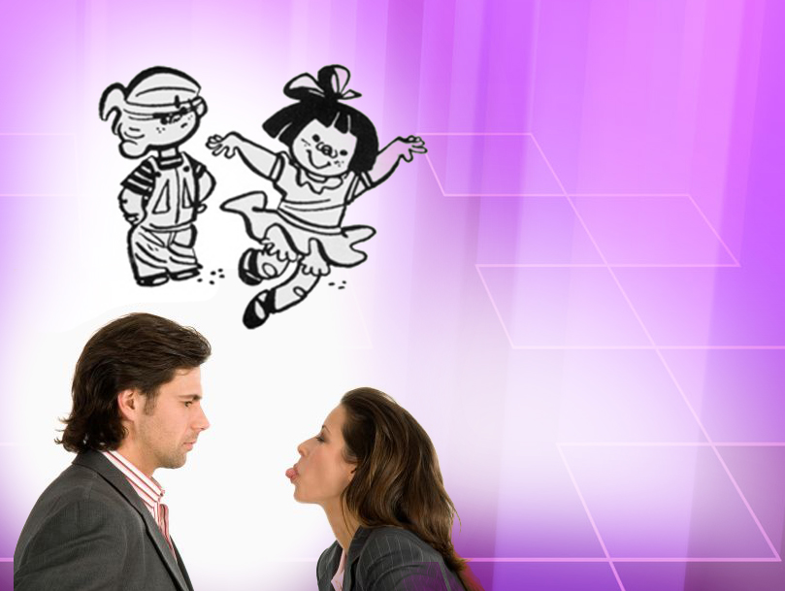
Косвенные методы носят характер опосредованных скрытых воздействий.
Принцип «выхода чувств»
Смех, физическое расслабление, зевок и даже юмор дают эффект снятия напряжения.
Комическое иногда пробуждает чувство собственного достоинства, снимает агрессию и заменяет её интеллектуальным превосходством.
Notes:
По наблюдениям одного из видных современных психотерапевтов К. Роджерса, если человеку дать возможность беспрепятственно выразить свои отрицательные эмоции, то постепенно они "сами собой" сменяются положительными и снимают напряжение в обществе. Иногда смех, физическое расслабление, зевок и даже юмор дают эффект снятия напряжения. По мнению К. Лоренца, юмор — это одна из форм социально приемлемой агрессивности. Вместо того чтобы атаковать противника, партнёр высмеивает его. П. В. Симонов трактует возникновение эмоций в рассогласовании между ожидаемым и полученным, что порождает смех. Комическое иногда пробуждает чувство собственного достоинства, снимает агрессию и заменяет её интеллектуальным превосходством.

Slide 5

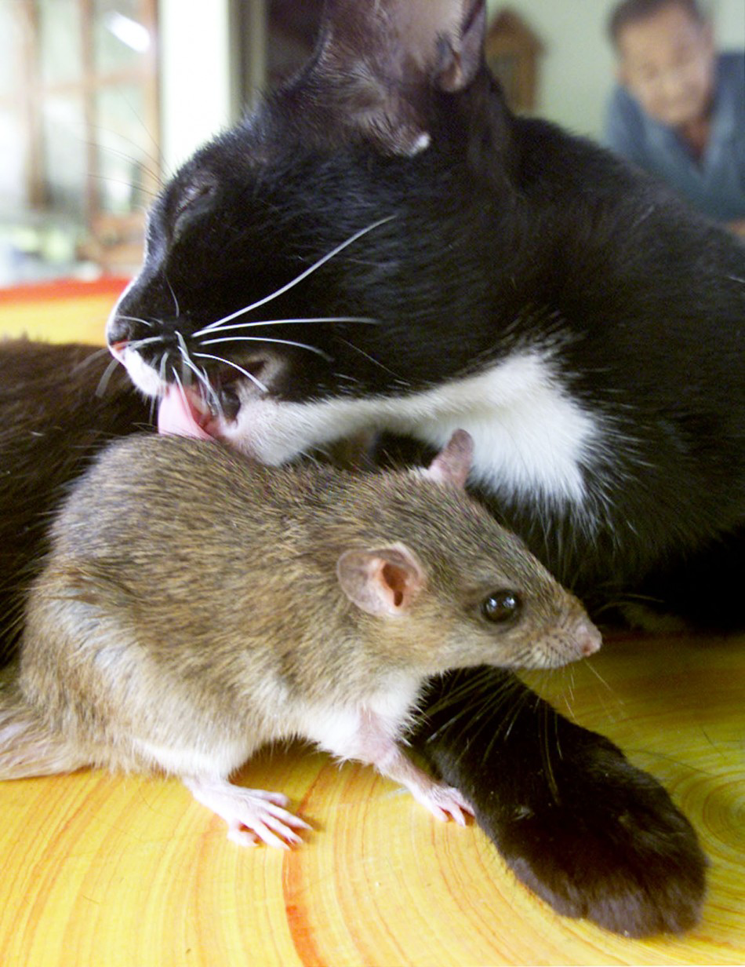
Принцип "эмоционального возмещения".
Человек, обращающийся к вам с сетованиями на своего недруга, должен рассматриваться как страдающее лицо, даже если он не прав.
Льстить конфликтующему нельзя. Это легко распознается, а льстец вызывает открытое или тайное презрение собеседника.
Надо сказать о том хорошем, что в человеке действительно есть. Этого бывает достаточно, чтобы вызвать целую лавину раскаяния и искреннюю готовность пойти на мировую.
Notes:
Человек, обращающийся к вам с сетованиями на своего недруга, должен рассматриваться как страдающее лицо. Пусть вам совершенно ясно, что пострадавшим является не он, а именно его недруг. Внутреннее ощущение ситуации, сложившееся у вашего собеседника, именно его выставляет страдальцем. И чем больше он не прав, тем активнее он выгораживает себя перед собственной совестью и выставляет в качестве "мученика" и "жертвы".
Показав, что вы считаетесь с его оскорблёнными чувствами, вы тем самым "эмоционально подбадриваете" своего собеседника, которого, особенно в данной ситуации, согреет уместно ввёрнутое в беседу слово похвалы... Похвалы?! Но если он заслуживает как раз наоборот порицания, наказания? Что ж, он должен сполна получить свое. Но доброе слово ведь этому не помеха. "Поощрение столь же необходимо, как канифоль для смычка виртуоза" (Козьма Прутков).
Это самый могучий ключ к совести партнёра. Надо только знать, какие хорошие черты ему присущи. И тогда обращение к "пострадавшему" прозвучит, например, так: "Вы ведь вообще человек тонкий, обостренно воспринимающий поэзию, музыку. Как же это вас угораздило быть таким грубым и жёстким в конфликте с ..? ".
Или так: "Знаете ли вы старинную мудрость о том, что из двух спорящих не прав тот, кто умнее?.. А вас, кстати, все считают умным человеком"."Из двух спорящих умнее тот, кто замолчит первым".
"У тебя чудесные одухотворенные глаза, добрая улыбка. Если бы ты видела себя в зеркале в тот момент, когда оскорбляла Ивана Ивановича!.. Злоба никому не к лицу, а тебе — особенно".

Slide 6

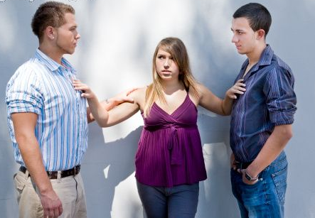
Принцип "авторитетного третьего".
Состояние конфликта резко искажает восприятие враждующими сторонами друг друга. Они не в состоянии принять друг от друга невольную похвалу, неожиданное одобрение.
Добрые намерения одного из противников по отношению к другому в таком случае могут быть переданы только через третье лицо, авторитетное для обоих.
Notes:
Состояние конфликта резко искажает восприятие враждующими сторонами друг друга. Например, Николай, находящийся в затяжной ссоре с Иваном, уже не в состоянии принять от него невольную похвалу, неожиданное одобрение. Николаю в словах Ивана слышится скрытая издёвка либо мерещится хитрый замысел. Примиряющие добрые намерения одного из противников по отношению к другому в таком случае могут быть переданы только через третье лицо, авторитетное для обоих. Для обиженного человека положительные суждения о нём со стороны обидчика — это толчок к размышлению, который обязательно направит мысли на путь поиска межличностного компромисса.

Slide 7

Принцип "обнажённой агрессии".
Враждующим предоставляется возможность выразить свою неприязнь друг к другу. На людях это следует делать исключительно в замаскированном виде: можно столкнуть оппонентов в спортивном состязании, диспуте, игре.
Далее работа строится на основе следующих принципов:
Notes:
Прямая форма обнажения агрессии реализуется следующим образом: в кабинете руководитель побуждает оппонентов конфликта ссориться в его присутствии. Как правило, при третьем лице ссора не достигает таких крайностей, чтобы пришлось в буквальном смысле слова разнимать враждующих. Дав им выговориться, руководитель не отпускает их, а продолжает работу на основе нижеследующих принципов.

Slide 8

Принцип "принудительного слушания оппонента".
Каждый , прежде чем ответить оппоненту, должен с предельной точностью повторить его последнюю реплику. Это даёт право высказаться.
Обычно обнаруживается, что ссорящиеся не в состоянии правильно воспроизвести реплики друг друга, поскольку каждый слышит в основном себя, а обидчику приписывает слова, которые в действительности не были произнесены.
Непривычность такой ситуации уменьшает накал взаимного ожесточения и способствует росту самокритичности спорящих.

Slide 9
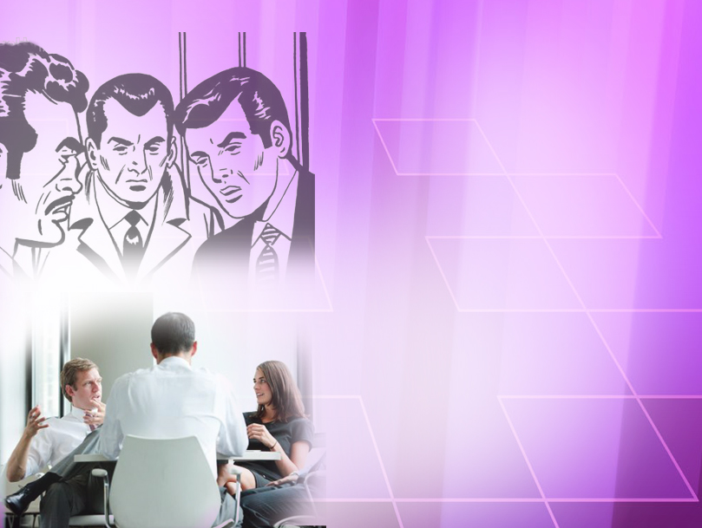
Принцип «расширения духовного горизонта спорящих»
Ссора протоколируется (желательно иметь диктофон, видеокамеру).
На этом фоне руководитель приступает к разбору ссоры.
Далее идет обращение к духовному началу обоих и разоблачает всё, что сопровождало либо вызывало конфликт.
Перед ссорящимися намечаются жизненные ценности более высокого порядка, духовные цели, в стремлении к которым ссорящиеся едины, оставив позади уязвленное самолюбие и мелочные личные счеты.
Notes:
Побуждая конфликтующих длительно ссорится в присутствии авторитетного третьего протоколируется ссора (желательно иметь диктофон, скрытую видеокамеру). Далее ссора останавливается и её запись воспроизводится. Как правило, враждующие подавлены тем, что услышали, поскольку оба начинают понимать, что вели себя недостойно либо, во всяком случае, некрасиво. На этом фоне начинается разбор ссоры, наказывая эгоизм и недобросовестность аргументации каждого из конфликтующих. Далее посредник взывает к духовному началу обоих и разоблачает всё мелкое, непринципиальное и примитивное, что сопровождало либо вызывало конфликт. Перед ссорящимися намечаются жизненные ценности более высокого порядка, духовные цели, в стремлении к которым ссорящиеся, по существу, не взаимно враждебны, а едины. Беседа заканчивается призывом ориентироваться именно на эти высокие ценности и цели, оставив позади уязвленное самолюбие и мелочные личные счеты.

Slide 10
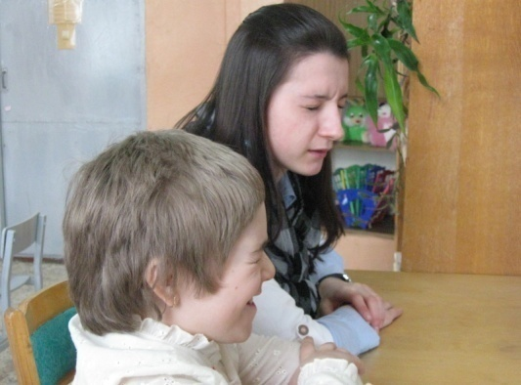
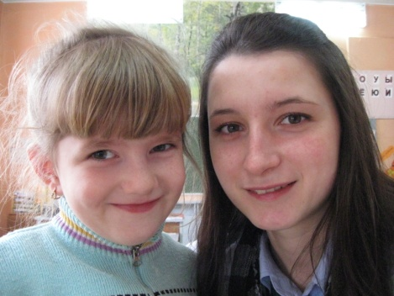
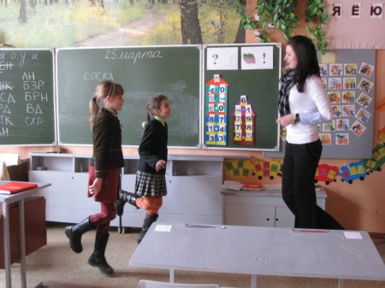
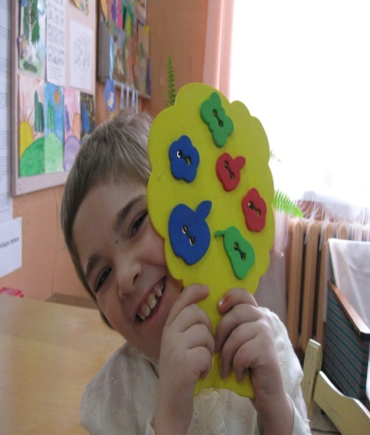
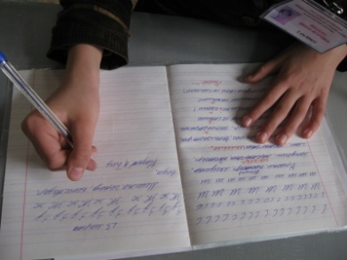
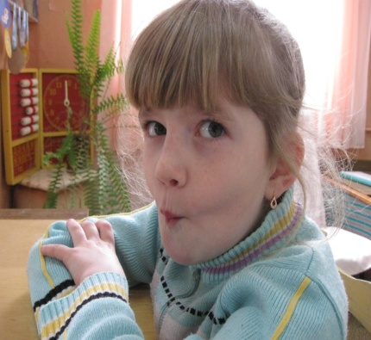
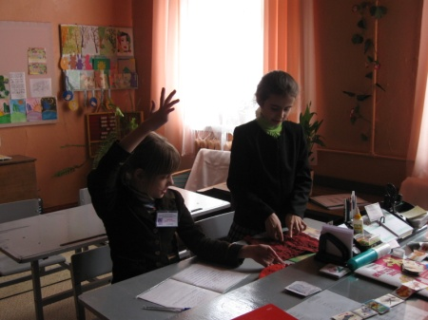
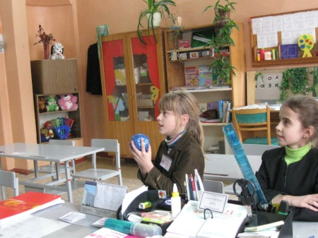
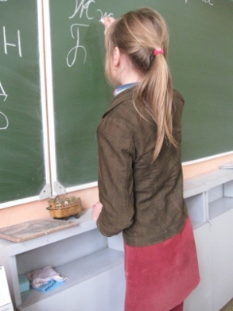
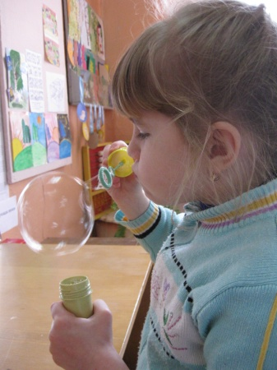
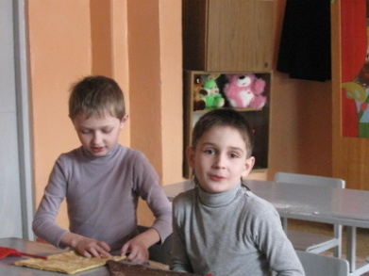
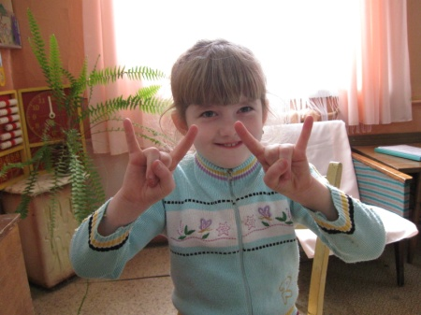
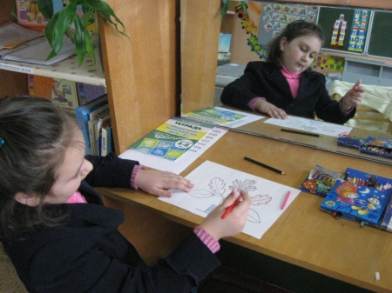
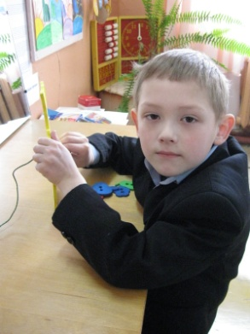
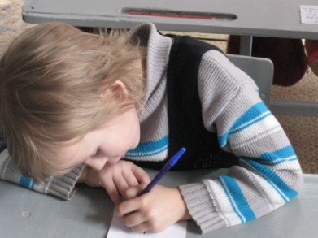
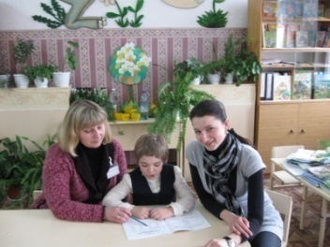
Косвенная психокоррекция уместна на фоне общей трудовой активности группы (включая конфликтующих).
В атмосфере безделья и безответственности «косвенные»способы могут способствовать нарастанию и углублению конфликтов.

Slide 11

Спасибо за внимание!
Старший преподаватель
ГУО «Минский областной
институт развития образования»,
педагог-психолог высшей категории
Соколова Ирина Ивановна

